Slide 1

Projektarbeit Kundenservice mit CRM
Nurdan Cakir

Slide 2


Slide 3
Unternehmensbeschreibung
Unser Ziel ist es, Stadtbewohnern zu ermöglichen, ihre Lebensräume nachhaltig und grün zu gestalten.
Mission
Lebensmittel anzubauen, die Natur in die Stadt zu holen und die Freude an der Selbstversorgung zu entdecken
Vision
Den Lebensraum in eine grüne Oase zu verwandeln, in der Genuss, Umweltbewusstsein und Innovation Hand in Hand gehen
Notes:
Unternehmensbeschreibung
Unser Unternehmen ist spezialisiert auf die Entwicklung, Produktion und den Vertrieb innovativer Produkte für Urban Gardening und die vertikale Begrünung. Unser Ziel ist es, Stadtbewohnern zu ermöglichen, ihre Lebensräume nachhaltig und grün zu gestalten, während sie gleichzeitig von den Vorteilen lokaler Lebensmittelproduktion profitieren.
Urban Gardening ist mehr als nur ein Trend – es ist ein Schritt in Richtung einer umweltbewussteren Lebensweise. Unsere modularen Pflanzsysteme und nachhaltigen Lösungen erlauben es Privathaushalten, frische Lebensmittel wie Gemüse, Beeren und Kräuter direkt auf Balkonen, Terrassen oder sogar in Küchen anzubauen. Damit tragen wir zu einer gesünderen Ernährung, einem bewussteren Konsum und einer positiven ökologischen Bilanz bei.
2. Mission
Unsere Mission ist es, nachhaltige, lokale und qualitativ hochwertige Lebensmittelproduktion für Privathaushalte in urbanen Gebieten zu fördern. Mit unseren durchdachten Produkten möchten wir Menschen dazu inspirieren, ihre eigenen Lebensmittel anzubauen, die Natur in die Stadt zu holen und die Freude an der Selbstversorgung zu entdecken.
3. Vision
Unsere Vision ist es, führend im Vertrieb von Saatgut, Pflanzsystemen und Zubehör zu werden, die einen wesentlichen Beitrag zu einer gesunden Ernährung und einem nachhaltigen Lebensstil leisten. Wir möchten, dass jeder Stadtbewohner die Möglichkeit hat, seinen Lebensraum in eine grüne Oase zu verwandeln, in der Genuss, Umweltbewusstsein und Innovation Hand in Hand gehen.
Unsere Werte
Nachhaltigkeit: Wir setzen auf umweltfreundliche Materialien und fördern den bewussten Umgang mit Ressourcen.
Innovation: Unsere Produkte sind modular, platzsparend und auf die Bedürfnisse moderner Stadtbewohner zugeschnitten.
Lebensqualität: Durch die Begrünung von Wohnungen und Balkonen schaffen wir Wohlfühloasen und steigern die Lebensqualität unserer Kunden.
Gesundheit: Wir unterstützen die lokale Produktion von frischen, gesunden Lebensmitteln und reduzieren Abhängigkeiten von industriellen Lieferketten.

Slide 4

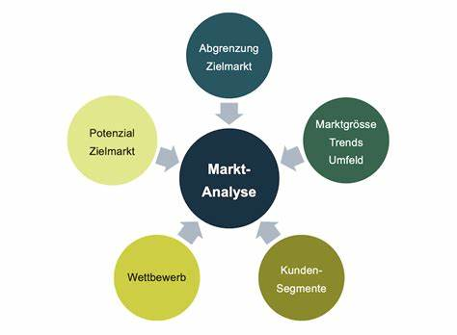
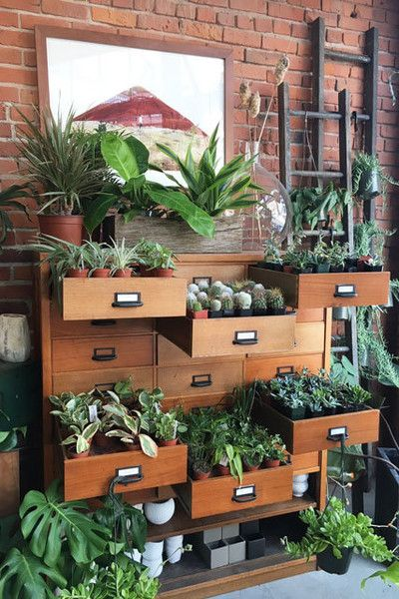
Marktanalyse
Notes:
4. Marktanalyse
Zielmarkt-Abgrenzung:
Kundensegmentierung:
Identifizierung bestimmter Zielgruppen basierend auf demografischen, geografischen, psychografischen und verhaltensbezogenen Merkmalen.
Beispiel: Ein Urban-Gardening-Unternehmen könnte "umweltbewusste Stadtbewohner zwischen 25 und 45 Jahren mit begrenztem Platz in der Wohnung" als Zielgruppe festlegen.
Bedürfnisse und Wünsche:
Analyse der spezifischen Anforderungen des Zielmarktes.
Beispiel: Kunden suchen platzsparende, nachhaltige Lösungen für den Anbau von Lebensmitteln auf Balkonen.
Geografische Abgrenzung:
Festlegen, in welchen Regionen oder Städten das Unternehmen aktiv sein will.
Beispiel: Das Unternehmen konzentriert sich auf urbane Ballungszentren, da dort das Interesse an Urban Gardening am größten ist.
Ausschluss anderer Märkte:
Märkte oder Zielgruppen, die nicht in den Fokus fallen, werden bewusst ausgeschlossen.
Beispiel: Das Unternehmen bietet keine Produkte für große Gärten oder landwirtschaftliche Betriebe an, da der Fokus auf Stadtbewohnern liegt.
Kundensegmente(Zielgruppe)
Unsere Zielgruppe besteht aus umweltbewussten Konsumenten, die in städtischen Gebieten leben und Wert auf Nachhaltigkeit, gesunde Ernährung und lokale Produktion legen. Dazu gehören:
Selbstversorger und Hobbygärtner: Personen, die ihre eigenen Lebensmittel wie Gemüse, Kräuter und Beeren anbauen möchten.
Stadtbewohner mit begrenztem Platz: Menschen mit kleinen Balkonen, Terrassen oder Küchen, die kreative Lösungen für Urban Gardening suchen.
Jüngere Generationen: Umweltbewusste Millennials und Gen Z, die Wert auf nachhaltige und innovative Lebensweisen legen.
Familien: Eltern, die ihren Kindern eine umweltbewusste Lebensweise und die Freude am Gärtnern näherbringen möchten.
Marktpotenzial
Der Markt für Urban Gardening wächst aufgrund mehrerer gesellschaftlicher Entwicklungen:
Steigende Nachfrage nach Bio-Lebensmitteln im Selbstanbau:
Verbraucher legen zunehmend Wert auf frische, pestizidfreie Lebensmittel, die sie selbst kontrollieren können.
Urban Gardening bietet die Möglichkeit, unabhängig von Supermärkten eigene Lebensmittel zu produzieren.
Zunehmendes Umweltbewusstsein:
Immer mehr Menschen suchen nach Möglichkeiten, ihren ökologischen Fußabdruck zu reduzieren. Urban Gardening fördert Nachhaltigkeit durch lokale Produktion und Ressourcenschonung.
Platzsparende Lösungen:
Mit steigender Urbanisierung suchen Stadtbewohner nach Möglichkeiten, auch auf begrenztem Raum grüne Oasen zu schaffen. Vertikale Begrünung und modulare Systeme erfüllen dieses Bedürfnis optimal.
Wettbewerbsanalyse
Der Wettbewerb umfasst vor allem lokale Garten- und Baumärkte sowie Online-Händler im Bereich Gartenbedarf. Unsere wesentlichen Wettbewerbsvorteile sind:
Günstige Preise: Durch attraktive Rabatte und Treueprogramme für Stammkunden schaffen wir Anreize für langfristige Kundenbindung.
Schnelle Lieferung: Mit einem effizienten Logistiksystem stellen wir sicher, dass Kunden ihre Bestellungen in kürzester Zeit erhalten.
Individuelle Kundenberatung: Durch personalisierte Beratung (z. B. per Telefon, Chat oder vor Ort) bieten wir einen Mehrwert, der von Wettbewerbern oft vernachlässigt wird.
Nachhaltige Materialien: Unsere umweltfreundlichen Produkte heben uns von traditionellen Anbietern ab, die häufig noch auf konventionelle Materialien setzen.
Einführungskampagne:
Starter-Sets mit Rabatt für Neukunden.
Social-Media-Wettbewerbe („Zeig uns deinen Urban Garden!“)
Wettbewerbsvorteile
Innovatives Produktportfolio: Modulare und intelligente Lösungen für kleine Räume.
Nachhaltigkeit: Umweltfreundliche Materialien und Produktion.
Kundenerlebnis: Kombination aus Showrooms, Online-Anleitungen und persönlicher Beratung.
Individualisierung: Kunden können ihre Pflanzenwände und Kits anpassen.
Trends
Die Urban Gardening-Branche wird durch folgende Trends geprägt:
Nachhaltigkeit:
Umweltfreundliche Lösungen und Produkte, die den ökologischen Fußabdruck reduzieren, stehen im Mittelpunkt.
Recycelbare Materialien und die Möglichkeit, eigenes Obst und Gemüse anzubauen, sind gefragter denn je.
Urbanes Leben:
In Städten wächst das Bedürfnis nach grünen Rückzugsorten. Mit platzsparenden, modularen Systemen können selbst kleine Flächen begrünt werden.
Gesundes Essen:
Verbraucher streben nach gesünderen Alternativen zu industriell gefertigten Lebensmitteln. Urban Gardening ermöglicht den Anbau von frischen und chemiefreien Lebensmitteln direkt zu Hause.
Technologische Innovationen:
Augmented-Reality-Tools, smarte Bewässerungssysteme und andere Technologien bieten innovative Möglichkeiten für Stadtbewohner, die ihre Gärten effizienter gestalten möchten.

Slide 5
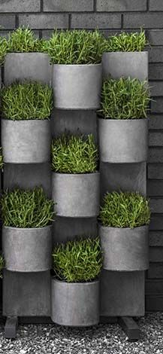
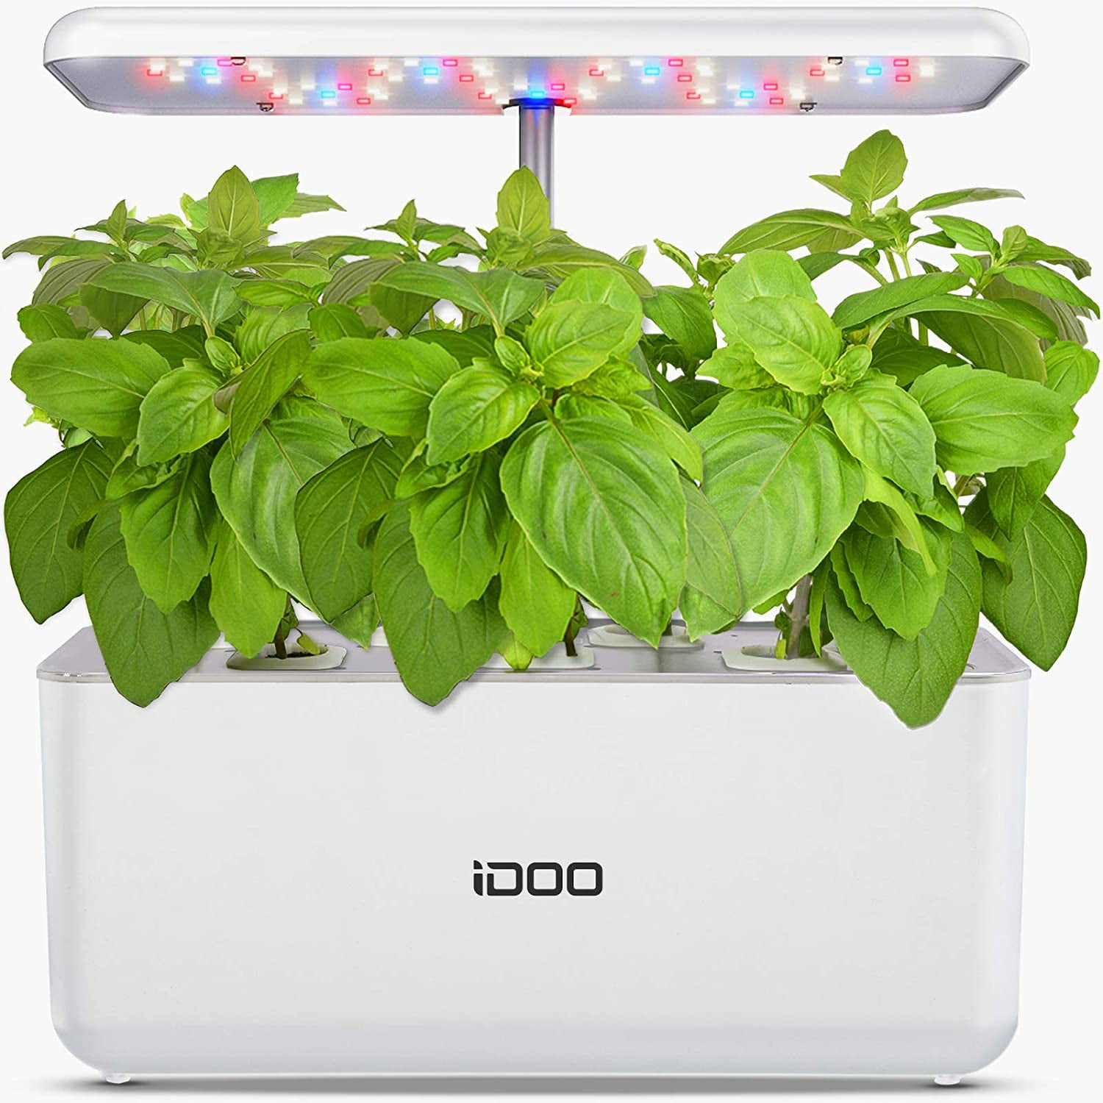
Unsere Produkte
1. Vertikale Garten-Systeme
Modulare Pflanzenwände für drinnen und draußen.
Selbstbewässernde Systeme mit integriertem Wasserreservoir.
2. Smart Indoor Gardening Kits
Kompakte Pflanzensets mit LEDs, die den Pflanzenwachstumszyklus simulieren.
Steuerung über eine App für Lichtintensität und Bewässerung.
UGS
Notes:
5. Produktionsstrategie
Materialien: Verwendung von recycelten Kunststoffen, FSC-zertifiziertem Holz und umweltfreundlichen Verpackungen.
Produktionsstandort: Herstellung in Europa, um Lieferwege zu verkürzen und Qualität zu sichern.
Nachhaltigkeit: Kompakte Designs, um Transportkosten zu reduzieren, und klimafreundliche Produktionsmethoden.
Ressourcenschonung: Wasserrecycling, erneuerbare Energien (z. B. Solarenergie)

Slide 6
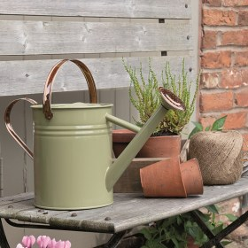
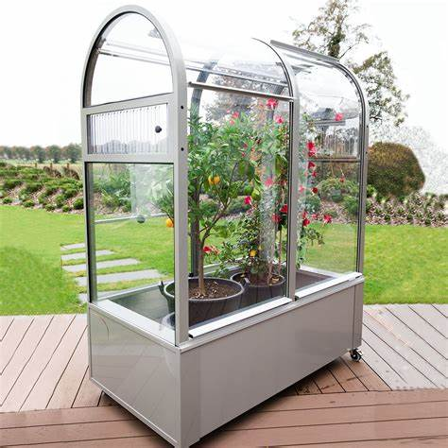
Unsere Produkte
3. Zubehör für Urban Gardening
Nachhaltige Pflanzgefäße aus recyceltem Material.
Starter-Kits mit Samen, Erde und Dünger.
4. Mobile Gewächshäuser
Kleine, rollbare Gewächshäuser für Balkone und Terrassen.

Slide 7
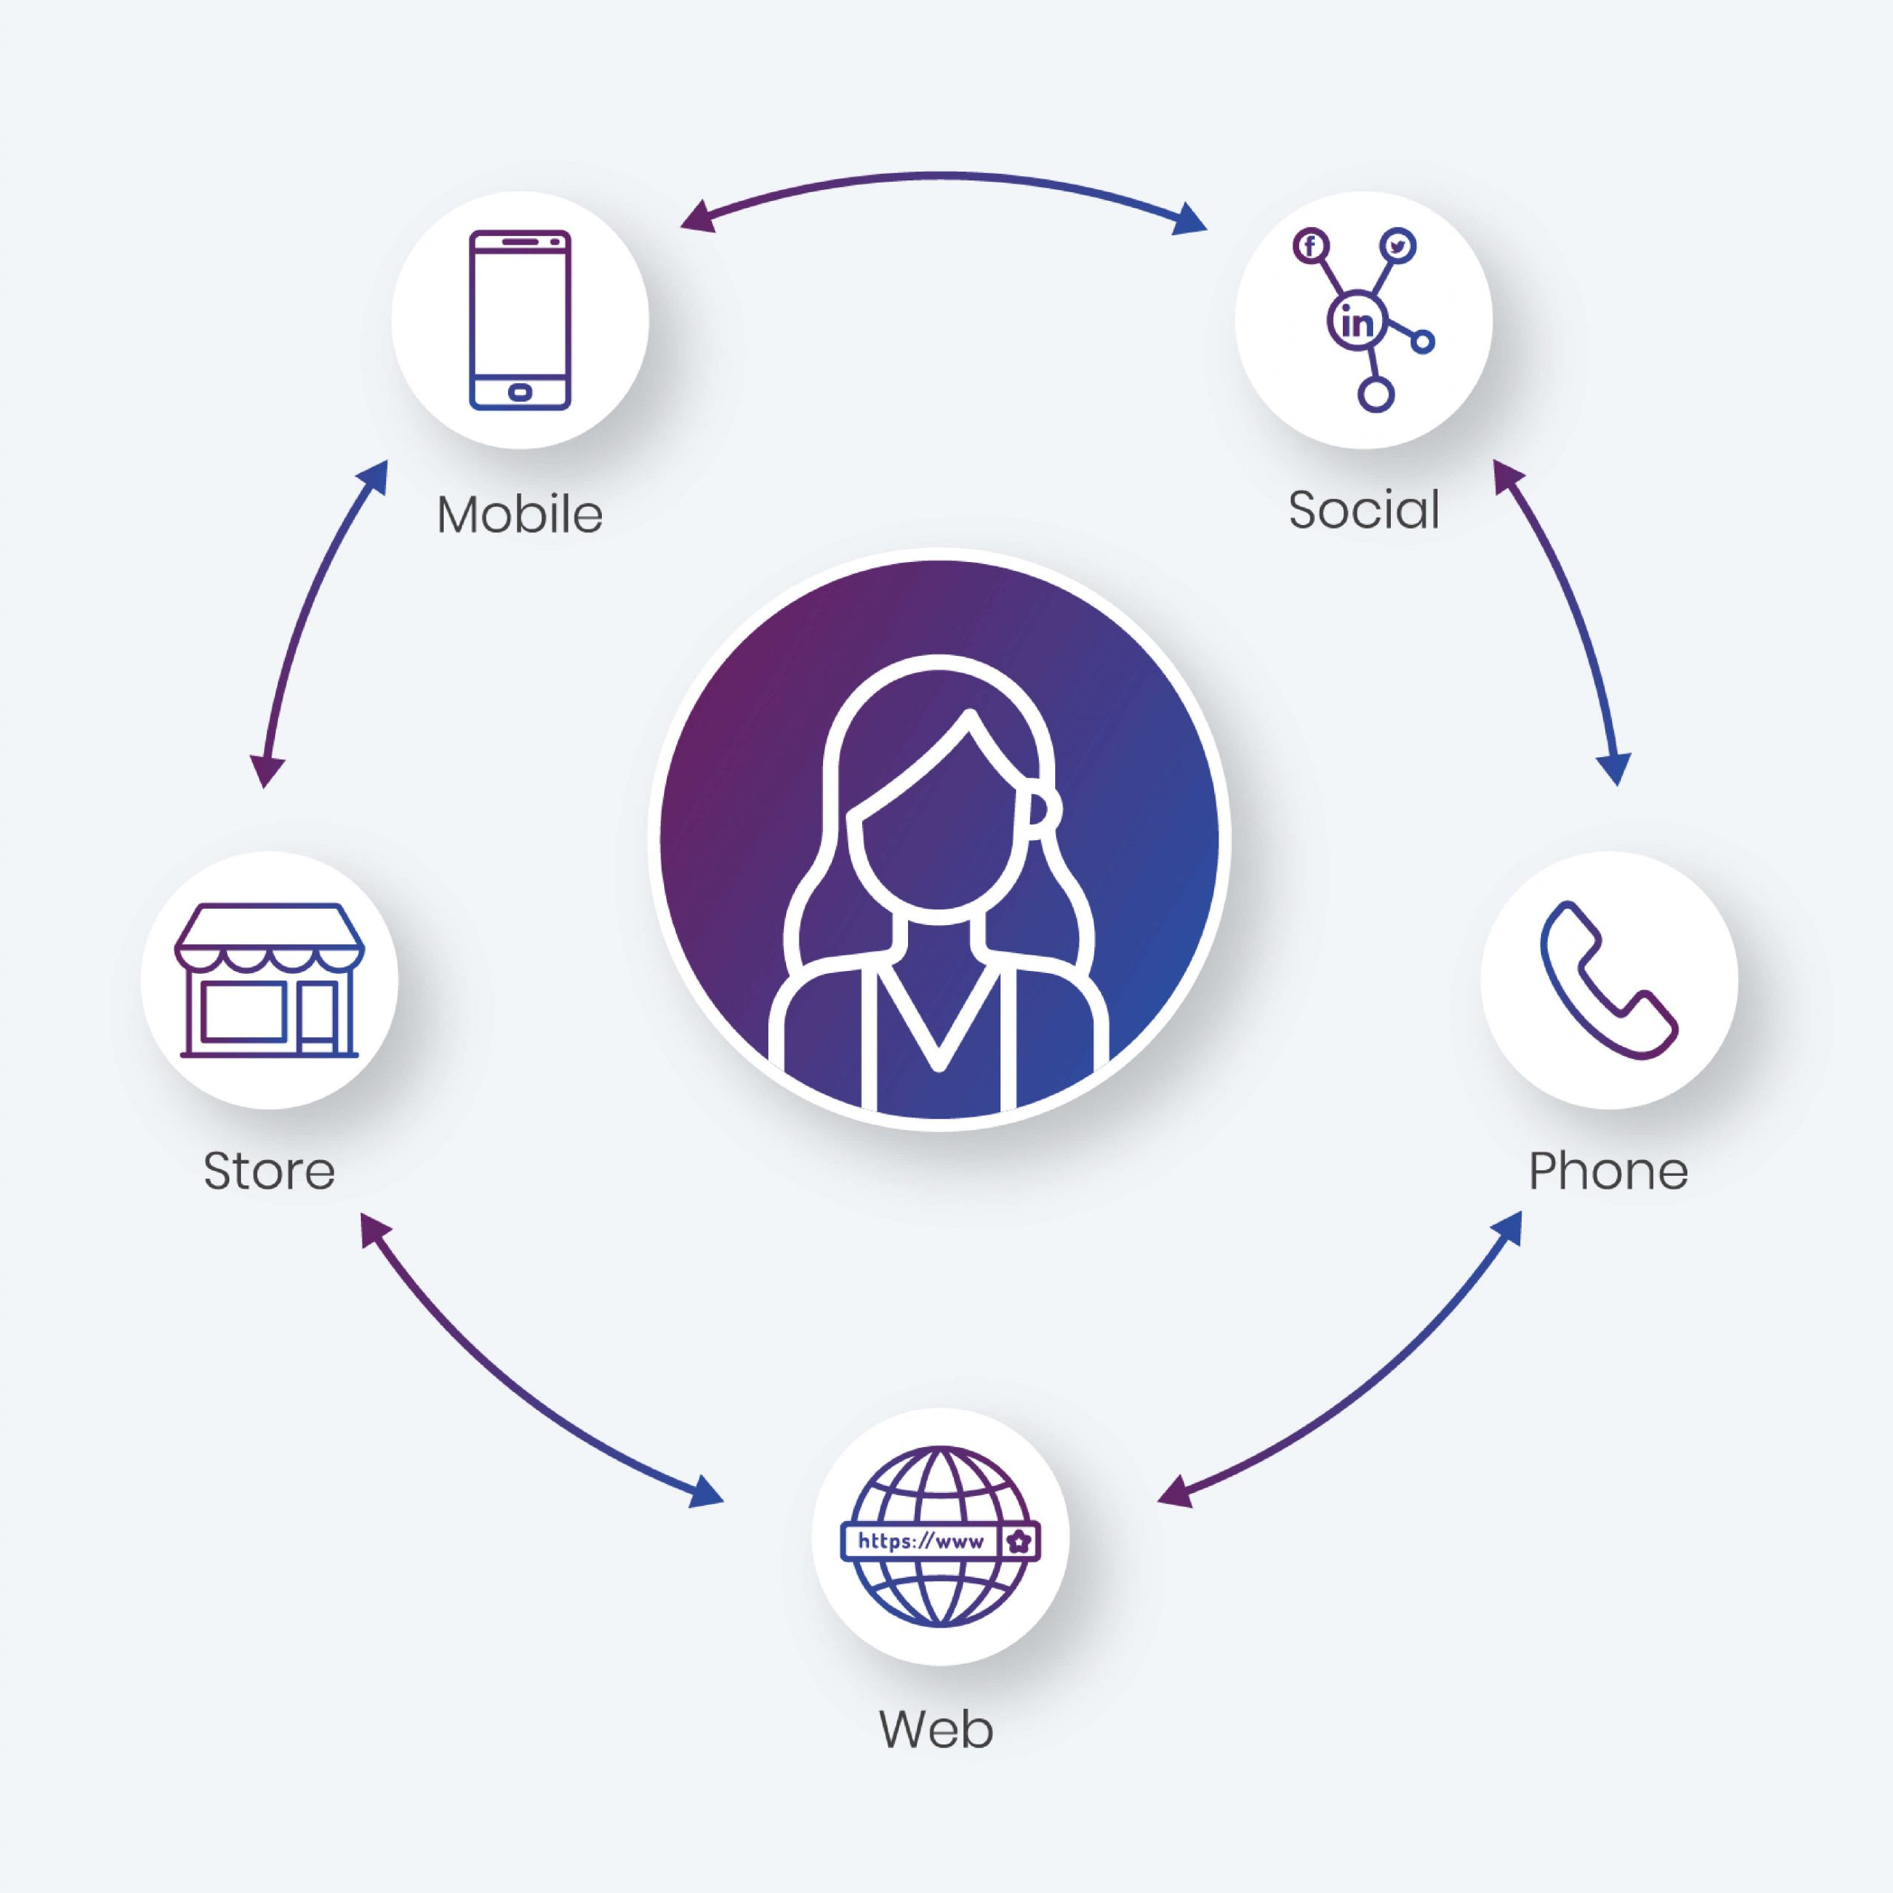
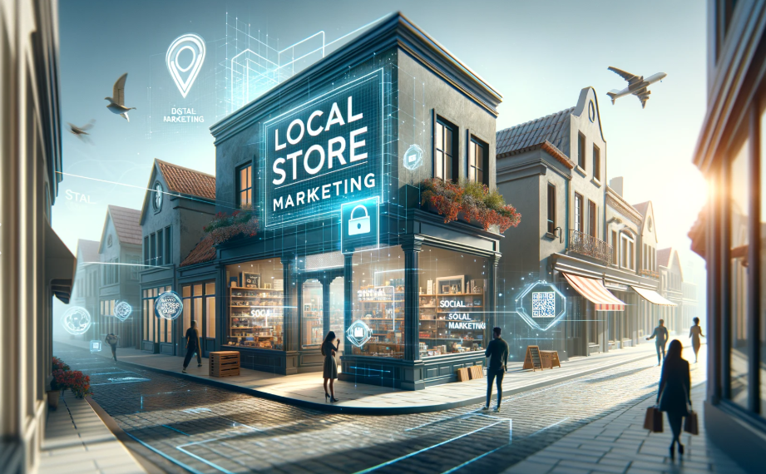
Vertriebskanäle (Omnichannel)
Local Store (Retail, Sales-Office)
Soziale Medien
Außendienst
Onlineshop
Notes:
6. Vertriebskanäle
a. Local Store (Retail, Sales-Office)
Einrichtung eines Urban Gardening Concept Stores in Großstädten.
Showrooms mit ausgestellten vertikalen Gärten und Demonstrationen der Produkte.
b. Soziale Medien
Instagram und Pinterest für Inspirationen und Anleitungen.
TikTok für Kurzvideos mit kreativen Ideen für Urban Gardening.
c. Außendienst
Zielgruppe: Gastronomiebetriebe, Büros, Hotels und öffentliche Einrichtungen.
Beratung und Installation von größeren vertikalen Garten-Systemen.
d. Onlineshop
Zentraler Vertriebskanal mit folgenden Features:
Schritt-für-Schritt-Anleitungen und Videos zur Produktinstallation.
Abo-Modelle für Nachfüllmaterialien (z. B. Dünger, Samen, Filtersysteme).
Blog mit Tipps für Urban Gardening und nachhaltiges Leben.
Influencer-Marketing:
Kooperation mit Umweltaktivisten und Garten-Influencern.
Content-Marketing:
Blogbeiträge über Urban Gardening, Nachhaltigkeit und DIY-Projekte.
Video-Tutorials für den Aufbau von vertikalen Gärten.
Workshops:
Vor-Ort-Workshops in den Local Stores und Online-Webinare.
Events:
Pop-Up-Stores auf Umwelt- und Nachhaltigkeitsmessen.
Kooperation mit Community-Gärten in Städten.

Slide 8
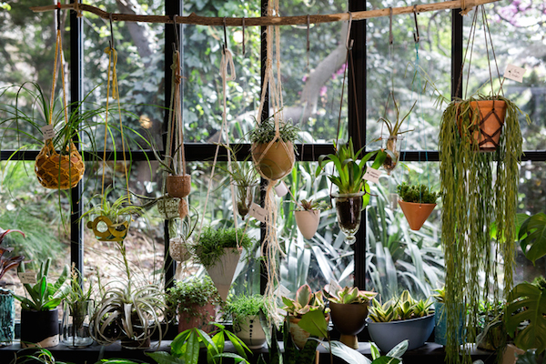
Aufgabe 1 B2B oder B2C? Vier Gründe für die Wahl des Geschäftsmodells
Entscheidung: B2C (Business-to-Consumer)
Vier Gründe
Wachsender DIY-Markt
Emotionale Bindung
Kleinere Verkaufsvolumina
Marketingpotenzial
Notes:
Vier Gründe von B2C (Business-to-Consumer)-Entscheidung
Wachsender DIY-Markt: Urban Gardening boomt besonders bei Privatpersonen, die ihre Lebensräume wie Balkone, Terrassen oder kleine Gärten begrünen möchten.
Emotionale Bindung: Endverbraucher legen Wert auf ästhetische und praktische Produkte, die ihren Lebensstil unterstützen.
Kleinere Verkaufsvolumina: Privatkunden kaufen regelmäßig, aber in kleineren Mengen, was höhere Margen ermöglicht.
Marketingpotenzial: Der B2C-Markt erlaubt den direkten Einsatz von Social Media und Influencer-Marketing, um eine emotionale Bindung zur Marke aufzubauen.

Slide 9
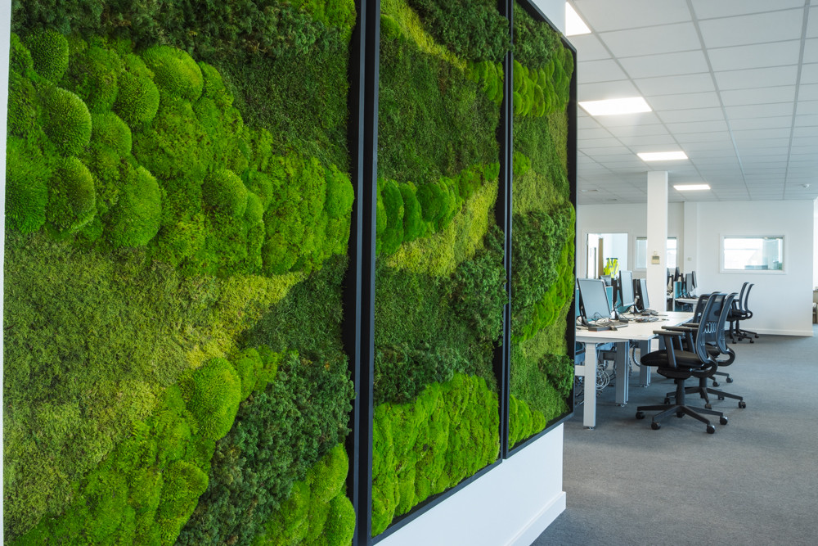
Aufgabe 2 Unsere Zielgruppe
Zielgruppe
Stadtbewohner
Nachhaltigkeitsbewusste Konsumenten
Restaurants und Cafés
Büros und öffentliche Einrichtungen
Notes:
2. Zielgruppe
Unsere Zielgruppe umfasst Menschen und Unternehmen, die Interesse am Urban Gardening haben, insbesondere:
Stadtbewohner: Personen, die in Wohnungen oder kleinen Häusern mit begrenztem Platz für Gartenarbeit leben.
Nachhaltigkeitsbewusste Konsumenten: Menschen, die Wert auf Umweltschutz legen und ihren eigenen Kräuter-, Gemüse- oder Blumengarten anlegen möchten.
Restaurants und Cafés: Lokale, die frische Kräuter, Gemüse oder essbare Pflanzen direkt vor Ort anbauen möchten, um Frische und Regionalität zu fördern.
Büros und öffentliche Einrichtungen: Unternehmen und Organisationen, die Grünflächen schaffen möchten, um die Arbeits- und Lebensqualität zu verbessern.

Slide 10


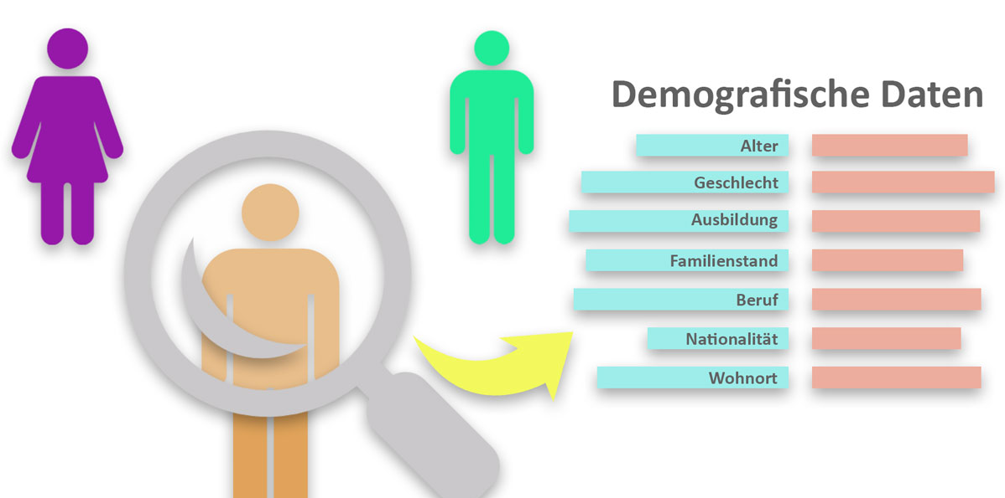
Auswahlkriterien zur Zielgruppendefinition
1. Demografische Merkmale
Alter
25–45 Jahre (junge Erwachsene)
Weitere relevante Altersgruppen: Senioren (55+)
Geschlecht
Männer und Frauen gleichermaßen
Familienstand
Singles, Paare und junge Familien
Notes:
1. Demografische Merkmale:
Alter:
Zielgruppe: 25–45 Jahre (junge Erwachsene und Berufstätige, die oft in städtischen Gebieten leben und Interesse an nachhaltigen Lebensweisen haben).
Weitere relevante Altersgruppen: Senioren (55+), die Gartenarbeit als Hobby pflegen und sich mit Urban Gardening beschäftigen möchten.
Geschlecht:
Zielgruppe: Männer und Frauen gleichermaßen, da Urban Gardening keine geschlechtsspezifischen Unterschiede aufweist.
Familienstand:
Zielgruppe: Singles, Paare und junge Familien, die ihre Kinder an umweltbewusstes Verhalten heranführen möchten.

Slide 11
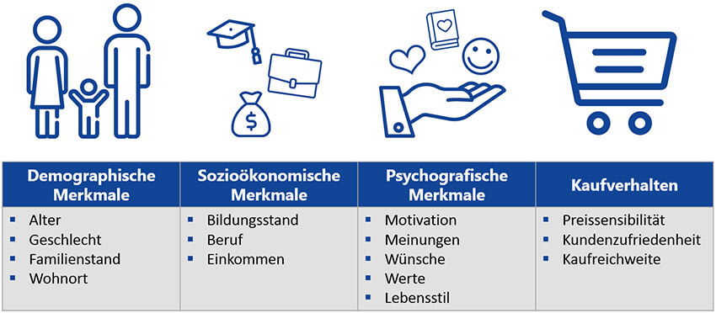
Auswahlkriterien zur Zielgruppendefinition
2. Sozioökonomische Merkmale:
Einkommen
Mittleres bis höheres Einkommensniveau
Bildungsniveau
Gut gebildete Menschen
Beruf
Kreative, Akademiker und Umweltbewusste (z. B. Architekten, Designer, Lehrer)
Notes:
2. Sozioökonomische Merkmale:
Einkommen:
Zielgruppe: Mittleres bis höheres Einkommensniveau. Urban Gardening-Produkte sind oft mit Investitionen verbunden, sodass Personen mit ausreichender Kaufkraft bevorzugt werden.
Bildungsniveau:
Zielgruppe: Gut gebildete Menschen, die ein Interesse an Nachhaltigkeit und DIY-Projekten haben. Dazu gehören Akademiker, junge Berufstätige und kreative Denker.
Beruf:
Zielgruppe: Berufstätige in kreativen, akademischen oder umweltbezogenen Bereichen, wie Architekten, Designer, Lehrer, Ingenieure, Biologen und Mitarbeiter in NGOs, die sich beruflich oder privat mit Nachhaltigkeit und Innovation beschäftigen.

Slide 12

Auswahlkriterien zur Zielgruppendefinition
3. Psychografische Merkmale:
Meinung
Personen, die Eigenanbau und Urban Gardening als Beitrag zu Umweltlösungen sehen.
Motivation
Menschen, die Freude an kreativen Projekten individuell gestalten möchten.
Wünsche
Verbraucher, dabei Wert auf Ästhetik und Funktion legen.
Werte
Nachhaltigkeitsorientierte Menschen
Lebensstil
Stadtbewohner mit einem modernen Lebensstil
Notes:
3. Psychografische Merkmale:
Meinung:
Zielgruppe: Personen, die überzeugt sind, dass Eigenanbau und Urban Gardening zur Lösung von Umweltproblemen beitragen können.
Motivation:
Zielgruppe: Menschen, die Freude an kreativen Projekten wie DIY, Dekoration oder nachhaltigem Design haben und ihre Lebensräume individuell gestalten möchten.
Wünsche:
Zielgruppe: Verbraucher, die sich nach einfachen, platzsparenden Lösungen für den Anbau von Pflanzen auf kleinem Raum sehnen und dabei Wert auf Ästhetik und Funktion legen.
Werte:
Zielgruppe: Nachhaltigkeitsorientierte Menschen, die Umweltbewusstsein, soziale Verantwortung und Ressourcenschonung als zentrale Werte betrachten.
Lebensstil:
Zielgruppe: Stadtbewohner mit einem modernen, urbanen Lebensstil, die innovative und umweltfreundliche Ansätze zur Verbesserung ihrer Lebensqualität suchen.

Slide 13

Auswahlkriterien zur Zielgruppendefinition
4. Kaufverhalten
Kanalpräferenzen
Online-affine Käufer
Stationäre Käufer
Hybride Käufer
Kaufgewohnheiten
Käufer mit saisonalem Interesse
Wiederholungskäufer
Preissensibilität
Preisbewusste Käufer
Qualitätsorientierte Käufer
Notes:
4. Kaufverhalten:
Kanalpräferenzen:
Zielgruppe:
Online-affine Käufer, die bequem von zu Hause aus bestellen möchten.
Stationäre Käufer, die Produkte gerne vor Ort inspizieren und persönliche Beratung schätzen.
Hybride Käufer, die zwischen Online- und Offline-Kanälen wechseln.
Kaufgewohnheiten:
Zielgruppe:
Käufer mit saisonalem Interesse (z. B. Urban Gardening im Frühjahr/Sommer besonders relevant).
Wiederholungskäufer, die Zubehör, Samen oder Ergänzungsprodukte regelmäßig nachkaufen.
Preissensibilität:
Zielgruppe:
Preisbewusste Käufer, die erschwingliche, funktionale Lösungen suchen.
Qualitätsorientierte Käufer, die bereit sind, für nachhaltige und ästhetische Produkte mehr zu bezahlen.
Zusammengefasst: Auswahlkriterien für Ihre Zielgruppe
Wohnsituation: Stadtbewohner mit begrenztem Platz für Gartenarbeit (Balkon, kleine Terrassen oder Innenräume).
Nachhaltigkeitsbewusstsein: Personen, die umweltfreundliche Produkte schätzen und Eigenproduktion von Lebensmitteln bevorzugen.
Interesse an Design und Funktion: Konsumenten, die an ästhetischen, modularen und platzsparenden Lösungen interessiert sind.
Digital-Affinität: Käufer, die sich online über Trends informieren und auf E-Commerce-Kanäle zugreifen.
Beruflicher Hintergrund: Kreative Berufstätige, junge Familien und Einzelpersonen, die einen nachhaltigen Lebensstil pflegen möchten.
Diese Kriterien helfen Ihnen, Ihre Zielgruppe zu präzisieren und Marketingstrategien gezielt darauf auszurichten.

Slide 14
Aufgabe 3 Unsere Abteilungen
Unternehmensleitung
1.
HR / Personal
2.
Einkauf
7.
Finanzen und Controlling​
3. Marketing
6.
Logistik und Supply Chain
4. Vertrieb
5. Support / Service
Notes:
Organisationstruktur:
HR/Personal: Verantwortung für Rekrutierung, Mitarbeiterentwicklung, Schulungen und die Förderung einer positiven Unternehmenskultur.
Einkauf: Beschaffung nachhaltiger, qualitativ hochwertiger Materialien und Verhandlungen mit Lieferanten, um die Produktionsanforderungen zu erfüllen.
Marketing: Entwicklung und Umsetzung von Branding-, Werbe- und Social-Media-Strategien zur Steigerung der Markenbekanntheit und Kundenbindung.
Vertrieb: Steuerung von Online- und Offline-Vertriebskanälen, Pflege von Partnerschaften mit Einzelhändlern und direkte Kundenakquise.
Support/Service: Direkte Unterstützung der Kunden durch Beratung, Problemlösung und Bereitstellung von Anleitungen und Tutorials.
Logistik/Supply Chain: Lagerverwaltung, Distribution und Optimierung der Lieferkette, um pünktliche und kosteneffiziente Lieferungen sicherzustellen.
Finanzierung und Controlling: Budgetierung, Überwachung der Finanzströme, Buchhaltung sowie die Erstellung von Berichten zur finanziellen Planung und Kontrolle.

Slide 15
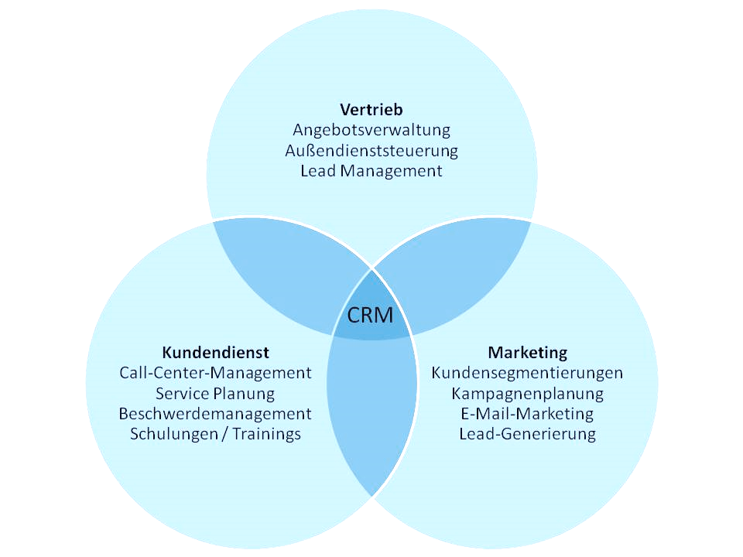
Aufgabe 4 CRM-bezogene Abteilungen und ihre Aufgaben
CRM-bezogene Abteilungen
Notes:
4. Abteilungen mit CRM-Bezug und Aufgaben:
Marketing:
Zielgruppenanalyse und Erstellung von Kampagnen.
Personalisierte Angebote und Kommunikation.
Analyse von Kundendaten zur Verbesserung von Strategien.
Vertrieb:
Pflege von Kundenbeziehungen durch Upselling und Cross-Selling.
Management von Treueprogrammen.
Überwachung der Kaufhistorie zur besseren Bedarfsdeckung.
Support/Service:
Beantwortung von Kundenanfragen und technische Beratung.
Management von Beschwerden und Retouren.
Aufbau von Zufriedenheitsumfragen zur Verbesserung der Kundenbindung.
Organisation von Schulungen/Trainings

Slide 16

Aufgabe 5 Vier Maßnahmen zur Einhaltung des Datenschutzes
Maßnahmen zur Einhaltung des Datenschutzes
Verschlüsselte Datenübertragung
Regelmäßige Schulungen
Minimaldatenerhebung
Transparenz
Notes:
Maßnahmen zur Einhaltung des Datenschutzes:
Verschlüsselte Datenübertragung: SSL-Zertifikate und verschlüsselte Verbindungen für alle Online-Aktivitäten.
Regelmäßige Schulungen: Sensibilisierung der Mitarbeiter für Datenschutzrichtlinien (z. B. DSGVO).
Minimaldatenerhebung: Speicherung nur der notwendigsten Kundendaten.
Transparenz: Klare Datenschutzrichtlinien auf der Website und einfache Opt-out-Optionen für Kunden.

Slide 17
Aufgabe 6 SWOT-Analyse und Strategien/Maßnahmen
Interne Analyse
SWOT-Analyse
STÄRKEN
Innovative Produkte
Nachhaltigkeis-fokus
Direkter Vertrieb
SCHWÄCHEN
Hohe Produktionskosten
Abhängigkeit von spezifischen Zielgruppen
Begrenzte lokale Präsenz
CHANCEN​
Urban Gardening-Trend
Nachhaltigkeit
Internationalisierung
RISIKEN
Konkurrenz
Schwankende Rohstoffpreise
Abhängigkeit vom Online-Vertrieb
Externe Analyse
Notes:
SWOT-Analyse: Urban Gardening Supplies
INTERNE ANALYSE
STÄRKEN:
Innovative Produkte: Nachhaltige, platzsparende Urban Gardening-Lösungen.
Nachhaltigkeitsfokus: Harmoniert mit den wachsenden Umwelt- und Nachhaltigkeitstrends.
Direkter Vertrieb: Hohe Margen durch E-Commerce-Kanäle.
SCHWÄCHEN:
Hohe Produktionskosten: Herstellung nachhaltiger Produkte erfordert höhere Investitionen.
Abhängigkeit von spezifischen Zielgruppen: Eingeschränktes Marktpotenzial bei Nischenkunden.
Begrenzte lokale Präsenz: Fehlende physische Verkaufsstellen könnten die Markenbekanntheit begrenzen.
EXTERNE ANALYSE
CHANCEN
Urban Gardening-Trend: Wachsende Nachfrage nach Lösungen für begrenzte Platzverhältnisse in Städten.
Nachhaltigkeit: Steigende Nachfrage nach umweltfreundlichen und ökologischen Produkten.
Internationalisierung: Erschließung neuer Märkte durch digitale Kanäle.
RISIKEN
Konkurrenz: Große Marken bieten ähnliche Produkte an und könnten Marktanteile gewinnen.
Schwankende Rohstoffpreise: Kosten für nachhaltige Materialien könnten unvorhersehbar steigen.
Abhängigkeit vom Online-Vertrieb: Ausfälle oder geringe Sichtbarkeit im Internet könnten Umsätze gefährden.

Slide 18
Strategien basierend auf der SWOT-Analyse
STÄRKEN-CHANCEN-STRATEGIE
Nachhaltige Produktlinien erweitern, um die wachsende Nachfrage zu bedienen.
Kooperationen mit Influencern und Partnern, um die Marke bekannter zu machen.
SCHWÄCHEN-CHANCEN-STRATEGIE:
Produktion optimieren, um Kosten zu senken und den Zugang zu größeren Zielgruppen zu ermöglichen.
Einführung eines Einsteiger-Sortiments, das erschwinglich ist und neue Kunden anspricht.
Aufbau temporärer Pop-up-Stores, um Markenpräsenz in Großstädten zu stärken.
STÄRKEN-RISIKEN-STRATEGIE:
Diversifizierung von Materialquellen, um Kostensteigerungen bei Rohstoffen zu vermeiden.
Internationalisierung durch zielgerichtete Marketingkampagnen.
Fokus auf Alleinstellungsmerkmale wie innovative Designs und Nachhaltigkeit.
Ständiges Kundenfeedback einholen, um Produkte zu verbessern und sich von der Konkurrenz abzuheben.
SCHWÄCHEN-RISIKEN-STRATEGIE
Aufbau lokaler Vertriebskanäle, um die Abhängigkeit vom Online-Geschäft zu reduzieren.
Kosteneffiziente Betriebsprozesse und flexible Anpassung an Marktbedingungen entwickeln.
Backup-Strategien für E-Commerce, wie alternative Plattformen oder lokaler Vertrieb, entwickeln.
Notes:
Strategien basierend auf der SWOT-Analyse
STÄRKEN-CHANCEN-STRATEGIE:
Nachhaltige Produktlinien erweitern, um die wachsende Nachfrage zu bedienen.
Kooperationen mit Influencern und Partnern, um die Marke bekannter zu machen.
Internationalisierung durch zielgerichtete Marketingkampagnen.
SCHWÄCHEN-CHANCEN-STRATEGIE:
Produktion optimieren, um Kosten zu senken und den Zugang zu größeren Zielgruppen zu ermöglichen.
Einführung eines Einsteiger-Sortiments, das erschwinglich ist und neue Kunden anspricht.
Aufbau temporärer Pop-up-Stores, um Markenpräsenz in Großstädten zu stärken.
STÄRKEN-RISIKEN-STRATEGIE:
Diversifizierung von Materialquellen, um Kostensteigerungen bei Rohstoffen zu vermeiden.
Fokus auf Alleinstellungsmerkmale wie innovative Designs und Nachhaltigkeit.
Ständiges Kundenfeedback einholen, um Produkte zu verbessern und sich von der Konkurrenz abzuheben.
SCHWÄCHEN-RISIKEN-STRATEGIE:
Aufbau lokaler Vertriebskanäle, um die Abhängigkeit vom Online-Geschäft zu reduzieren.
Kosteneffiziente Betriebsprozesse und flexible Anpassung an Marktbedingungen entwickeln.
Backup-Strategien für E-Commerce, wie alternative Plattformen oder lokalen Vertrieb entwickeln.

Slide 19

Aufgabe 7 Bedürfnis-Bedarf-Nutzen
Primärbedürfnisse
Ästhetik.
Funktionalität.
Nachhaltigkeit.
Benutzerfreundlichkeit.

Slide 20
Primärbedürfnis: Ästhetik
I.Bedürfnis: Ästhetik
II. Bedürfnisse:
Individualisierbarkeit
Designvielfalt
Premium-Optik
I.Nutzen: Verbesserung des Wohnumfelds durch stilvolle Gestaltung
II. Nutzen:
Anpassung an individuelle Einrichtungsstile.
Schaffung eines Wohlfühlambientes durch vertikale Gärten.
Erhöhung des visuellen Reizes durch personalisierte Designs.
I.Bedarf: Ästhetik
II. Bedarfe:
Vielfältige Designs für unterschiedliche Geschmäcker.
Hochwertige Materialien für eine edle Optik.
Anpassbare Module zur Personalisierung.
Notes:
1. Primärbedürfnis: Ästhetik
B. Sekundärbedürfnisse (Auswahl- und Entscheidungskriterien)
Designvielfalt: Breite Auswahl an Farben und Formen.
Premium-Optik: Hochwertige Materialien und Verarbeitung.
Individualisierbarkeit: Anpassbare Module für persönliche Vorlieben.
C. Primär- und Sekundärbedarfe
Primärbedarf: Visuell ansprechende Designs.
Sekundärbedarfe:
Vielfältige Designs für unterschiedliche Geschmäcker.
Hochwertige Materialien für eine edle Optik.
Anpassbare Module zur Personalisierung.
D. Kundennutzen
I. Nutzen: Verbesserung des Wohnumfelds durch stilvolle Gestaltung.
II. Nutzen:
Anpassung an individuelle Einrichtungsstile.
Schaffung eines Wohlfühlambientes durch vertikale Gärten.
Erhöhung des visuellen Reizes durch personalisierte Designs.

Slide 21
2. Primärbedürfnis: Funktionalität
I.Bedürfnis: Funktionalität
II. Bedürfnisse:
Multifunktionalität
Langlebigkeit
Platzsparend
I.Bedarf: Funktionalität
II. Bedarfe:
Platzsparende Konstruktionen für Wohnungen.
Robuste Materialien für lange Haltbarkeit.
Kombination von Funktionen wie Pflanzentöpfe mit Beleuchtung.
I.Nutzen: Maximale Nutzung kleiner Räume durch platzsparende Designs.
II. Nutzen:
Zeitersparnis durch multifunktionale Produkte.
Höhere Lebensqualität durch frische Kräuter oder Blumen.
Praktische Anwendbarkeit durch clevere Lagerlösungen.
Notes:
2. Primärbedürfnis: Funktionalität
B. Sekundärbedürfnisse (Auswahl- und Entscheidungskriterien)
Platzsparend: Kompakte Lösungen für kleine Räume.
Langlebigkeit: Produkte mit hoher Haltbarkeit.
Multifunktionalität: Kombination von Garten- und Dekofunktionen.
C. Primär- und Sekundärbedarfe
Primärbedarf: Praktische und effiziente Lösungen.
Sekundärbedarfe:
Platzsparende Konstruktionen für Wohnungen.
Robuste Materialien für lange Haltbarkeit.
Kombination von Funktionen wie Pflanzentöpfe mit Beleuchtung.
D. Kundennutzen (jeweils 3 Beispiele)
I. Nutzen: Maximale Nutzung kleiner Räume durch platzsparende Designs.
II. Nutzen:
Zeitersparnis durch multifunktionale Produkte.
Höhere Lebensqualität durch frische Kräuter oder Blumen.
Praktische Anwendbarkeit durch clevere Lagerlösungen.

Slide 22
3. Primärbedürfnis: Nachhaltigkeit
I.Bedürfnis: Nachhaltigkeit
II. Bedürfnisse:
Nachhaltige Nachfüllsysteme
Umweltfreundliche Produktion
Recyclingfähigkeit
I.Bedarf: Nachhaltigkeit
II. Bedarfe
Wiederverwendbare und recycelbare Produkte.
Produktion mit geringer Umweltbelastung.
Nachhaltige Nachfüllsysteme, z. B. biologisch abbaubare Samenpacks.
I.Nutzen: Beitrag zum Umweltschutz durch recycelbare Materialien.
II. Nutzen:
Kostenersparnis durch wiederverwendbare Module.
Förderung eines umweltbewussten Lebensstils.
Geringere Umweltbelastung durch energieeffiziente Produktion.
Notes:
3. Primärbedürfnis: Nachhaltigkeit
B. Sekundärbedürfnisse (Auswahl- und Entscheidungskriterien)
Recyclingfähigkeit: Produkte aus recycelbaren Materialien.
Umweltfreundliche Produktion: Geringer CO₂-Fußabdruck.
Nachhaltige Nachfüllsysteme: Wiederverwendbare Module.
C. Primär- und Sekundärbedarfe
Primärbedarf: Umweltfreundliche Materialien und Produktion.
Sekundärbedarfe:
Wiederverwendbare und recycelbare Produkte.
Produktion mit geringer Umweltbelastung.
Nachhaltige Nachfüllsysteme, z. B. biologisch abbaubare Samenpackungen.
D. Kundennutzen (jeweils 3 Beispiele)
I. Nutzen: Beitrag zum Umweltschutz durch recycelbare Materialien.
II. Nutzen:
Kostenersparnis durch wiederverwendbare Module.
Förderung eines umweltbewussten Lebensstils.
Geringere Umweltbelastung durch energieeffiziente Produktion.

Slide 23
4. Primärbedürfnis: Benutzerfreundlichkeit
I.Bedürfnis: Benutzerfreundlichkeit
II. Bedürfnisse:
Kundensupport
Einfache Installation
Pflegeleicht
I.Nutzen: Reduzierter Aufwand dank einfacher Installation.
II. Nutzen:
Unterstützung durch Kundenservice und Tutorials.
Weniger Stress durch pflegeleichte Systeme.
Intuitive Bedienbarkeit durch durchdachte Produktgestaltung.
I.Bedarf: Benutzerfreundlichkeit
II. Bedarfe:
Werkzeuge und Schritt-für-Schritt-Anleitungen
Pflegeleichte Pflanzen- und Filtersysteme
Kundensupport und Tutorials
Notes:
4. Primärbedürfnis: Benutzerfreundlichkeit
B. Sekundärbedürfnisse (Auswahl- und Entscheidungskriterien)
Einfache Installation: Werkzeuge und Anleitungen inklusive.
Pflegeleicht: Geringer Wartungsaufwand.
Kundensupport: Verfügbarkeit von Support bei Fragen.
C. Primär- und Sekundärbedarfe
Primärbedarf: Einfache Nutzung und Pflege.
Sekundärbedarfe:
Werkzeuge und Schritt-für-Schritt-Anleitungen
Pflegeleichte Pflanzen- und Filtersysteme
Kundensupport und Tutorials
D. Kundennutzen
I. Nutzen: Reduzierter Aufwand dank einfacher Installation.
II. Nutzen:
Unterstützung durch Kundenservice und Tutorials.
Weniger Stress durch pflegeleichte Systeme.
Intuitive Bedienbarkeit durch durchdachte Produktgestaltung.

Slide 24


Aufgabe 8 Maßnahme zur Kundengewinnung und -bindung
Kundengewinnung
Marketing:
Social-Media-Wettbewerbe
Content-Marketing
Influencer-Kampagnen
Vertrieb:
Rabatte für Neukunden
Personalisierte Angebote
Aktionen
Support/Service:
Kostenloser Aufbau-Service für Neukunden
Einfache Anleitungen
Beratung
Notes:
Maßnahme zur Kundengewinnung
Marketing:
Social-Media-Wettbewerbe, um Aufmerksamkeit zu erzeugen.
Content-Marketing mit DIY-Tipps für Urban Gardening.
Influencer-Kampagnen zur Zielgruppenansprache.
Vertrieb:
Rabatte für Neukunden, um den Einstieg zu erleichtern.
Personalisierte Angebote basierend auf Nutzerinteressen.
Aktionen wie „Erstes Produkt gratis testen“.
Support/Service:
Kostenloser Aufbau-Service für Neukunden.
Einfache Anleitungen für die Erstnutzung.
Beratung bei der Produktauswahl über Live-Chat.

Slide 25

Kundenbindung
Newsletter
Urban Gardening Supplies
Marketing:
Regelmäßige Newsletter
Treueprogramme
Social-Media-Communities
Vertrieb
Cross-Selling
Rabatte oder Boni
Sonderaktionen
Support/Service:
Zufriedenheitsgarantie
Kundenclubs
Persönlicher Support
Notes:
Maßnahme zur Kundenbindung
Marketing:
Regelmäßige Newsletter mit Inspirationen für vertikales Gärtnern.
Treueprogramme mit exklusiven Inhalten für Stammkunden.
Social-Media-Communities für den Austausch unter Kunden.
Vertrieb:
Cross-Selling im Online-Shop mit ergänzenden Produkten.
Rabatte oder Boni für Wiederholungskäufe.
Sonderaktionen für langjährige Kunden.
Support/Service:
Zufriedenheitsgarantie mit unkompliziertem Umtausch.
Kundenclubs mit exklusiven Rabatten und Angeboten.
Persönlicher Support mit fortlaufenden Tipps und Tricks.

Slide 26
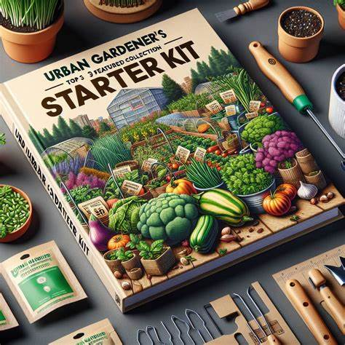
Aufgabe 9 Maßnahmen zur Steigerung der Kundenprofitabilität
Steigerung der Kundenprofitabilität
Premiumprodukte
Abo-Modelle
Cross-Selling
Notes:
Steigerung der Kundenprofitabilität:
Premiumprodukte: Einführung von High-End-Lösungen mit höherer Marge.
Abo-Modelle: Monatliche Lieferung von Saatgut oder Pflegezubehör.
Cross-Selling: Kombination von Starterkits mit Zubehör.

Slide 27
Aufgabe 10 KANO-System
Das KANO-System:
Ein Modell zur Kundenzufriedenheitsanalyse
Das Modell unterscheidet zwischen fünf Arten von Anforderungen
Basismerkmale (Must-be Features)
Leistungsmerkmale (Performance Features)
Begeisterungsmerkmale (Excitement Features)
Unerhebliche Merkmale
Rückweisungsmerkmale (Reverse Features)
Notes:
Das KANO-System: Ein Modell zur Kundenzufriedenheitsanalyse
Das KANO-Modell wurde von Professor Noriaki Kano entwickelt und ist ein Instrument, um die Kundenzufriedenheit in Bezug auf Produktmerkmale und Dienstleistungen zu analysieren. Es hilft Unternehmen, Kundenbedürfnisse zu priorisieren und die Wirkung bestimmter Funktionen auf die Zufriedenheit zu verstehen.
Das KANO-System: Ein Modell zur Kundenzufriedenheitsanalyse
Das KANO-Modell wurde von Professor Noriaki Kano entwickelt und ist ein Instrument, um die Kundenzufriedenheit in Bezug auf Produktmerkmale und Dienstleistungen zu analysieren. Es hilft Unternehmen, Kundenbedürfnisse zu priorisieren und die Wirkung bestimmter Funktionen auf die Zufriedenheit zu verstehen.
Die Dimensionen des KANO-Modells
Das Modell unterscheidet zwischen fünf Arten von Anforderungen:
Basismerkmale (Must-be Features)
Diese Merkmale werden vom Kunden als selbstverständlich angesehen.
Beispiel: Ein stabiles Tischbein bei einem Möbelstück.
Wenn sie fehlen, führt das zu Unzufriedenheit; ihre Existenz sorgt jedoch nicht für Begeisterung.
Leistungsmerkmale (Performance Features)
Merkmale, die direkt mit der Kundenzufriedenheit korrelieren.
Je besser diese Merkmale erfüllt werden, desto zufriedener ist der Kunde.
Beispiel: Die Tragfähigkeit eines Regals oder die Modularität eines Möbelstücks.
Begeisterungsmerkmale (Excitement Features)
Unerwartete Eigenschaften, die den Kunden positiv überraschen.
Beispiel: Nachhaltige Materialien oder ein kostenloser Aufbau-Service.
Sie erzeugen Begeisterung, fehlen jedoch ohne negative Konsequenzen.
Unerhebliche Merkmale
Merkmale, die für den Kunden weder Zufriedenheit noch Unzufriedenheit bewirken.
Beispiel: Eine Farbauswahl, die dem Kunden egal ist.
Rückweisungsmerkmale (Reverse Features)
Merkmale, die bei bestimmten Kunden Unzufriedenheit hervorrufen können.
Beispiel: Zu viele komplizierte Konfigurationsoptionen, die manche Kunden überfordern.
Vorteile des KANO-Modells
Priorisierung von Produktmerkmalen basierend auf ihrer Wirkung auf die Kundenzufriedenheit.
Klarheit über Kundenanforderungen und Erwartungen.
Strategische Entscheidungsfindung bei der Produktentwicklung.

Slide 28
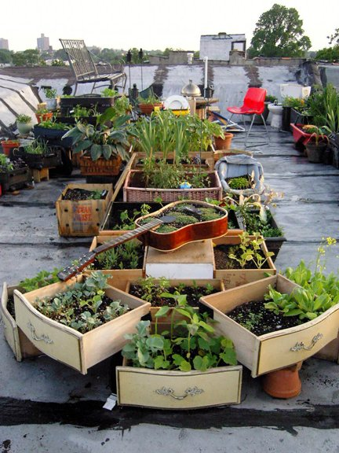
Rückweisungsmerkmale
Schlechte Verarbeitungsqualität
Komplizierte Montage
Umweltunfreundliche Verpackungen
Notes:
Rückweisungsmerkmale
Diese Merkmale lösen bei Kunden Unzufriedenheit aus, wenn sie vorhanden sind, da sie den Erwartungen oder Bedürfnissen widersprechen.
Schlechte Verarbeitungsqualität:
Kunden erwarten, dass Urban Gardening Produkte wie modulare Pflanzenwände oder Balkonlösungen stabil und robust sind. Eine schlechte Verarbeitung (z. B. brüchige Materialien, wackelige Konstruktionen) führt zu Frust und negativem Feedback.
Komplizierte Montage:
Wenn Kunden viel Zeit und Aufwand investieren müssen, um Produkte aufzubauen, führt das schnell zu Unzufriedenheit. Gerade für Stadtbewohner, die oft nach einfachen Lösungen suchen, ist eine benutzerfreundliche Montage essenziell.
Umweltunfreundliche Verpackungen:
Ihre Zielgruppe ist umweltbewusst. Plastikverpackungen oder unnötiger Verpackungsmüll stehen im Widerspruch zur Nachhaltigkeitsphilosophie und werden negativ wahrgenommen.

Slide 29
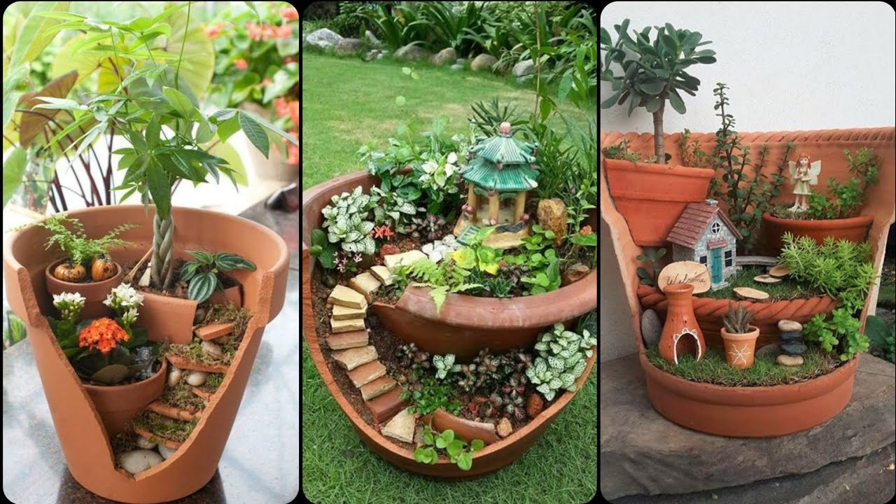
2. Leistungsmerkmale
Langlebigkeit der Produkte
Anpassbarkeit an verschiedene Raumgrößen
Zeitnahe Lieferung
Notes:
Leistungsmerkmale
Diese Merkmale beeinflussen die Zufriedenheit linear: Je besser sie erfüllt sind, desto zufriedener ist der Kunde.
Langlebigkeit der Produkte:
Kunden erwarten, dass Produkte für Urban Gardening (z. B. Pflanzbehälter, modulare Systeme) über viele Jahre hinweg nutzbar bleiben. Langlebigkeit wird als direktes Zeichen von Qualität gewertet.
Anpassbarkeit an verschiedene Raumgrößen:
Da Ihre Zielgruppe oft in kleinen Wohnungen oder Stadtbalkonen lebt, ist die Flexibilität der Produkte entscheidend. Module, die sich an verschiedene Flächen anpassen, steigern die Zufriedenheit enorm.
Zeitnahe Lieferung:
Gerade im Online-Handel erwarten Kunden schnelle Lieferzeiten. Verzögerungen bei der Lieferung können zu Unzufriedenheit führen, selbst wenn das Produkt qualitativ hochwertig ist.

Slide 30
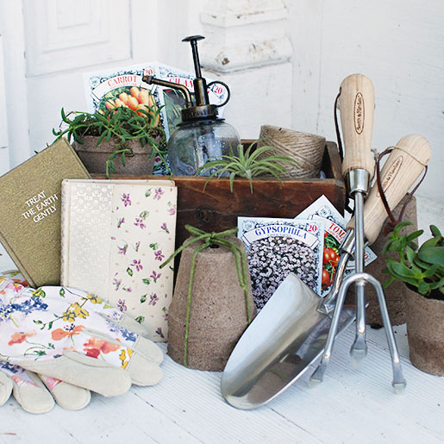
3. Begeisterungsmerkmale
Kostenloses Beratungsangebot
Stilvolle Verpackung als Geschenkoption
Augmented-Reality-Planungstools für Balkonlayouts
Notes:
Begeisterungsmerkmale
Diese Merkmale schaffen unerwartete Freude, da sie über die Grundbedürfnisse hinausgehen.
Kostenloses Beratungsangebot:
Ein persönlicher Service, bei dem Kunden beraten werden, wie sie ihren Balkon oder Garten am besten gestalten können, sorgt für Begeisterung. Ein solcher Service signalisiert Wertschätzung und Kompetenz.
Stilvolle Verpackung als Geschenkoption:
Eine ansprechende, nachhaltige Geschenkverpackung ist ein unerwartetes Plus. Kunden, die Ihre Produkte verschenken möchten, fühlen sich durch diese Option positiv überrascht.
Augmented-Reality-Planungstools für Balkonlayouts:
Kunden könnten mit AR-Tools ihre Balkone vorab digital planen und sehen, wie Ihre Produkte dort aussehen. Dies ist nicht nur innovativ, sondern steigert auch die Vorfreude und die Kaufwahrscheinlichkeit.

Slide 31
Vielen Dank!

